Slide 1
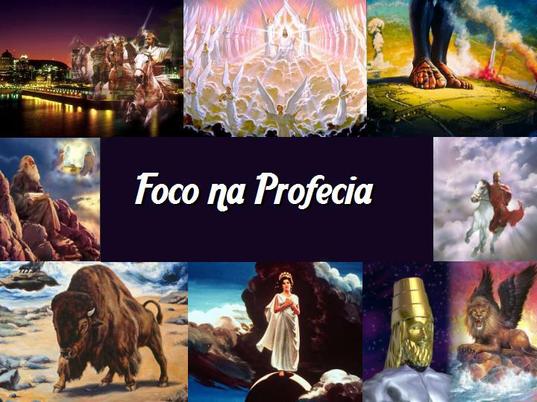

Slide 2
Foco na Profecia - 19 Foco Sobre o Apocalipse

Slide 3
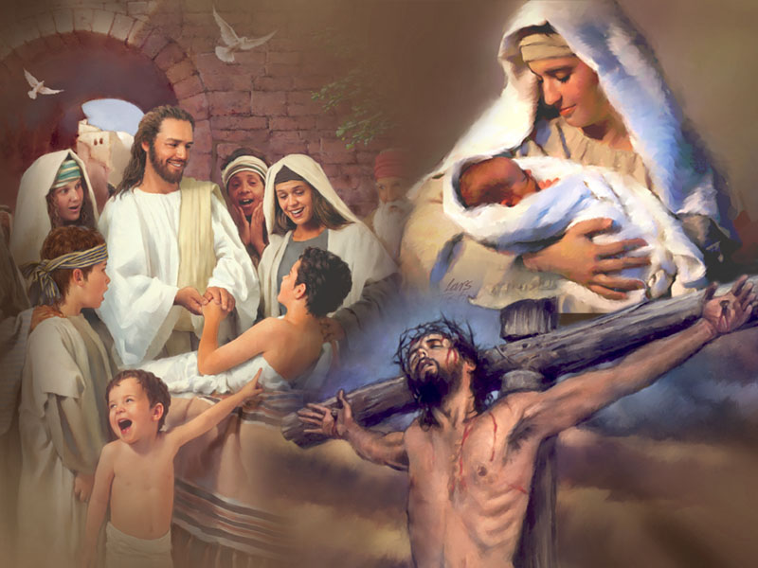
Deus é Justo? Apocalipse 19 e 20

Slide 4
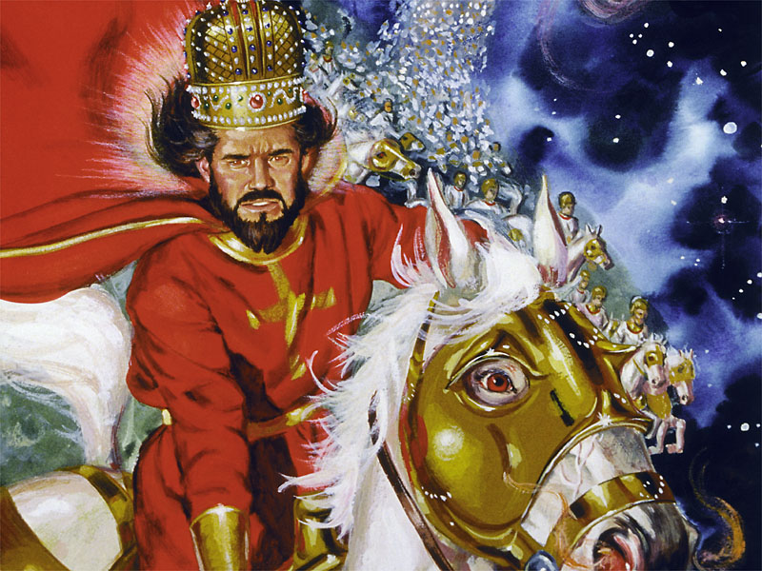
Jesus, montado num poderoso cavalo branco, galopa através da passagem galáctica formada pelos exércitos celestiais. Destino: Terra.

Slide 5
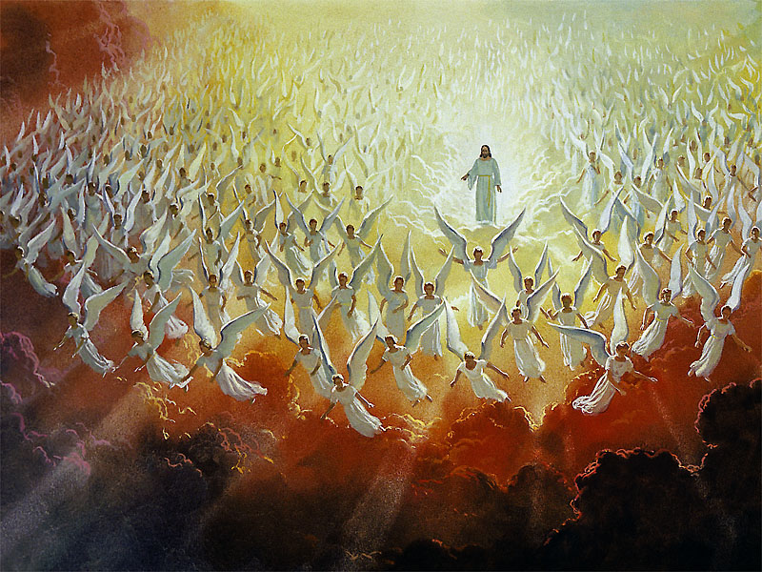
A Segunda Vinda de Cristo Ler Apocalipse 19:11-16

Slide 6
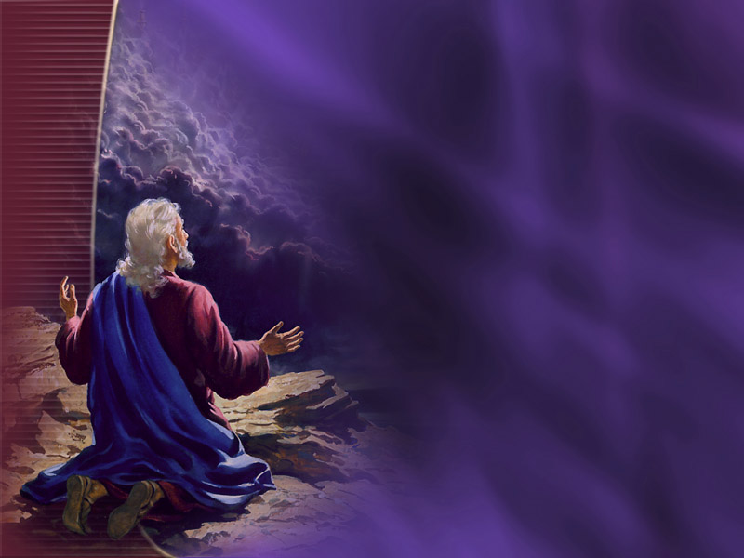
Durante a visão dos sete selos, João olhou através de uma porta aberta no Céu (Apocalipse 4:1 e 2)...

Slide 7
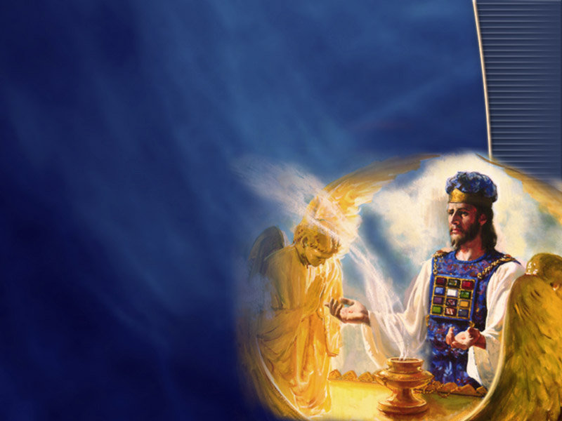
Em Apocalipse 11:19, o apóstolo observou e viu uma arca que continha os Dez Mandamentos. Até então, o setor mais íntimo do céu estava velado a João.

Slide 8
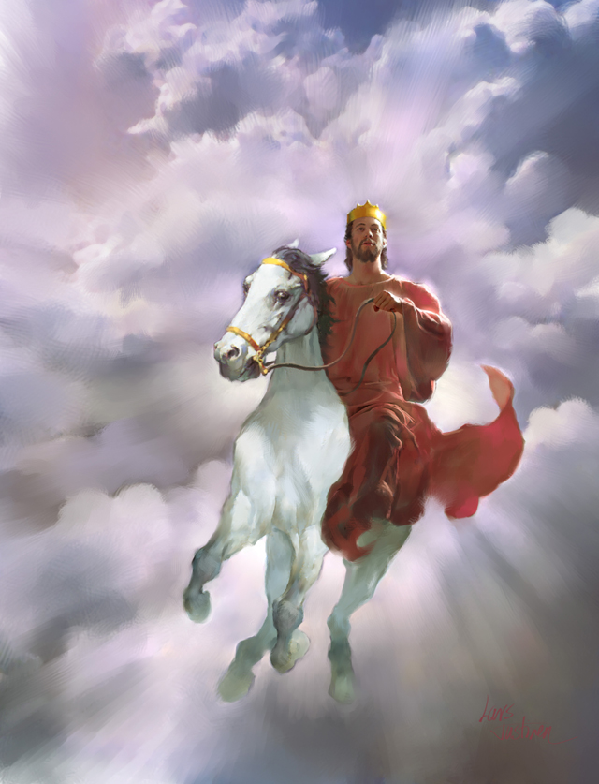
Ele agora vê Jesus como um celeste general assentado sobre um poderoso e todo-enfeitado cavalo branco...

Slide 9
Jesus galopa através de uma passagem galáctica cheia de estrelas, seguido pelos exércitos celestiais.

Slide 10
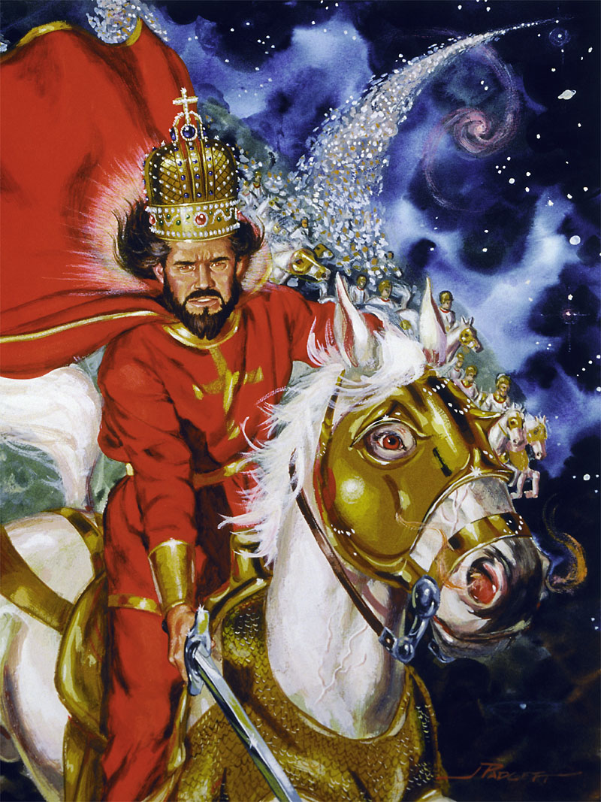
Que carga de cavalaria! Os soldados estão trajados com uniformes brancos feitos do mais puro linho. Cada um está montado sobre um cavalo cor de neve recém-caída.

Slide 11
Que visão extraordinária! Para onde esses exércitos se dirigem? Ao planeta Terra — à soleira da sua e da minha porta. Eles vêm para cá porque estamos indo para casa!

Slide 12
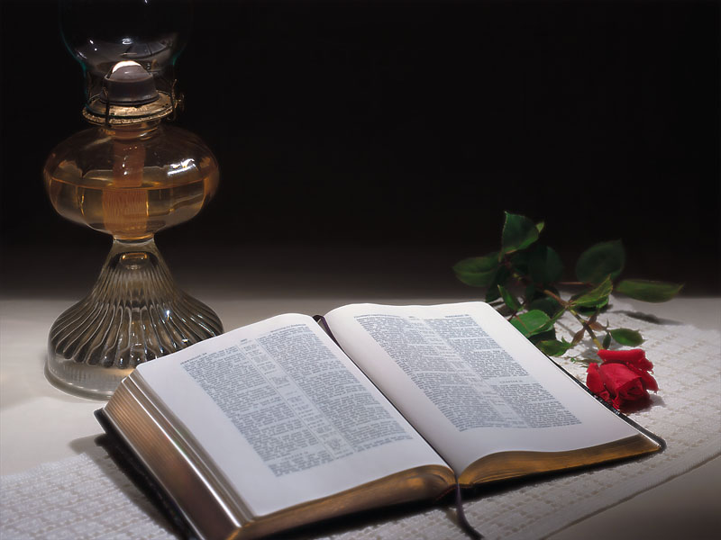
Veja as descrições de Jesus encontradas nos versos 11-16: Seus olhos eram como chama de fogo.

Slide 13
Sobre Sua cabeça havia coroas.

Slide 14
Ele estava trajado com manto tinto de sangue.

Slide 15
De Sua boca saía uma espada afiada.

Slide 16
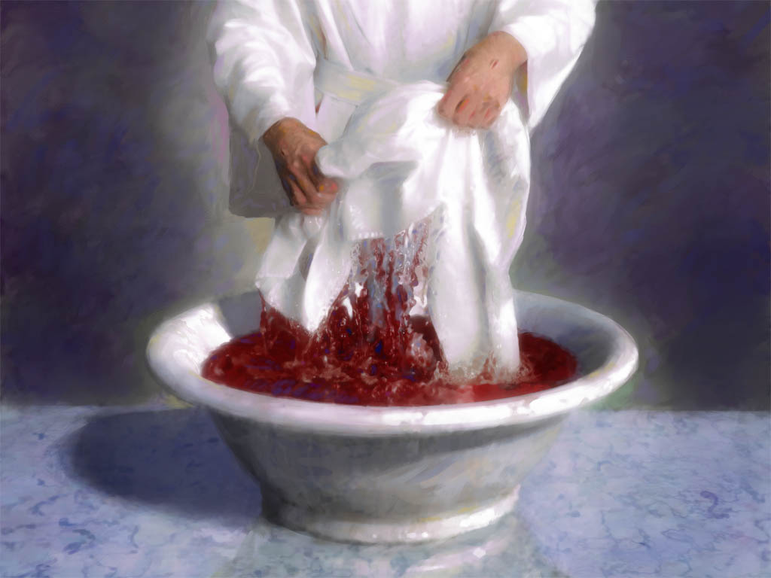
Descobrimos nas lições passadas que uma vestimenta branca e pura representa a justiça de Jesus, a qual Ele oferece a todos como um dom gratuito. Para enfatizar o significado de Seu sacrifício e a pureza do Céu, os cavaleiros e cavalos aparecem todos de branco.

Slide 17
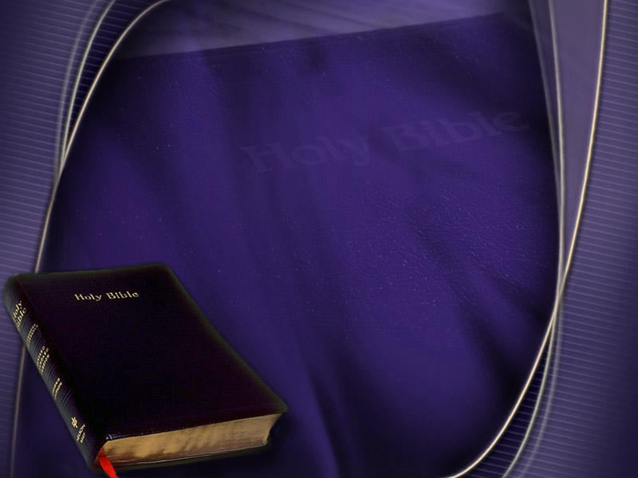
Quatro nomes de Jesus encontrados nos versículos 11 a 16: (verso 11) Fiel e Verdadeiro (verso 13) Verbo de Deus (verso 16) Rei dos reis e Senhor dos senhores

Slide 18
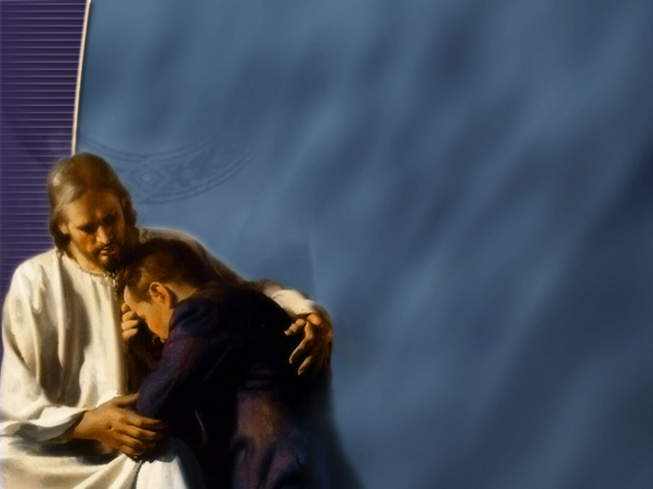
Fiel e Verdadeiro Jesus é nosso melhor Amigo, totalmente digno de confiança. Ele é genuíno. Alguém que sempre mantém Sua palavra.

Slide 19
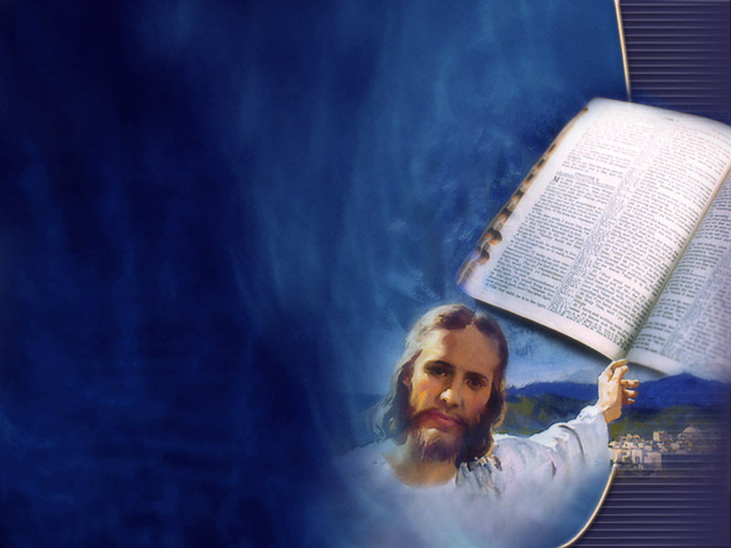
A Palavra de Deus Jesus mostrou-nos como Deus é. Ele tornou Deus compreensível a nós. Eis por que precisamos contemplar e estudar a vida de Jesus a cada dia.

Slide 20
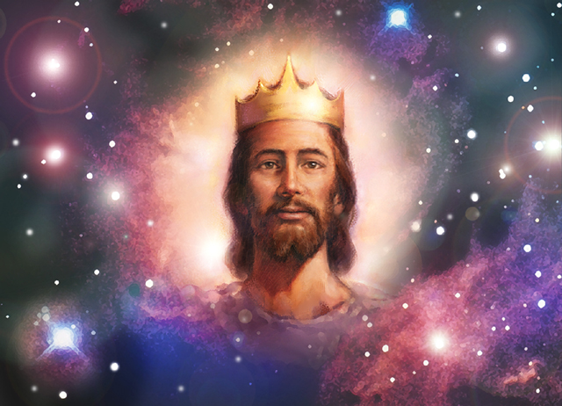
Rei dos reis e Senhor dos senhores Esse é o título real de Cristo. Não há a menor dúvida sobre quem é realmente o soberano do Universo. Cristo obteve completa vitória sobre Satanás.

Slide 21
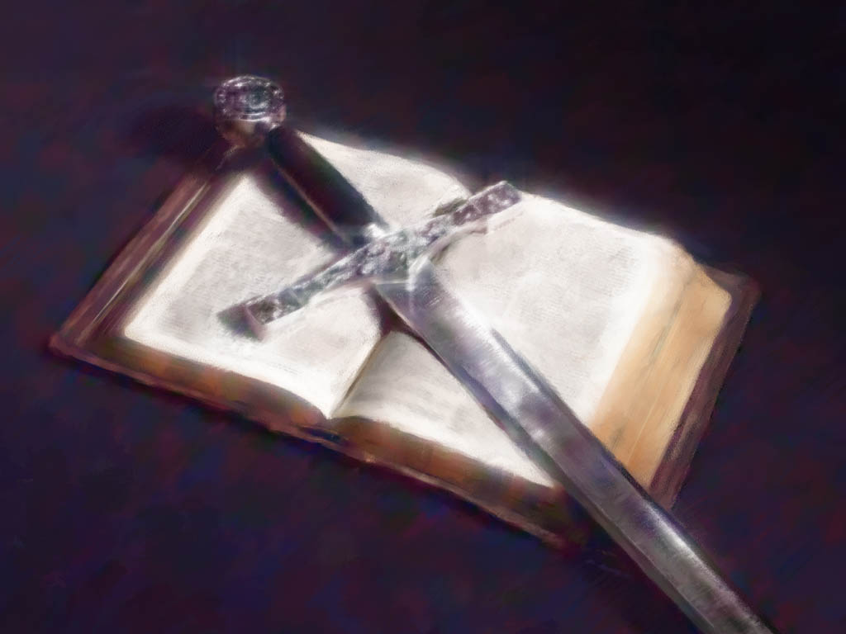
NOTE os símbolos nessa cena: Espada — A Bíblia ou Palavra de Deus (Hebreus 4:12).

Slide 22
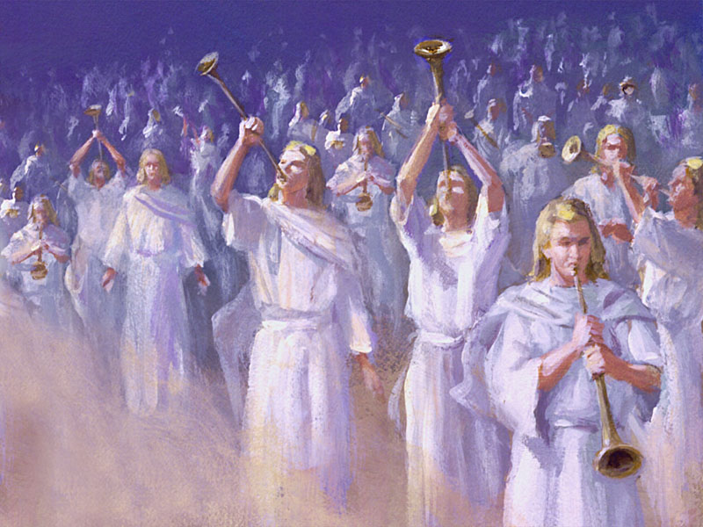
Exércitos celestiais- Os anjos.

Slide 23
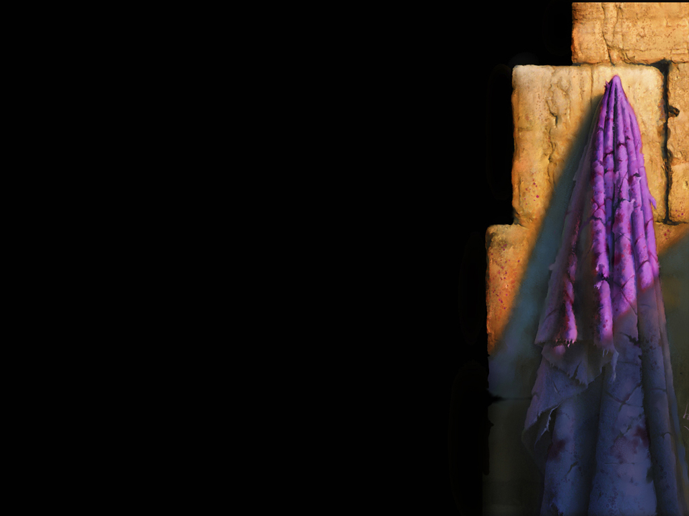
Sangue nas vestes de Cristo — Seu sangue que Ele derramou por nossos pecados (I Pedro 1:17-21).

Slide 24
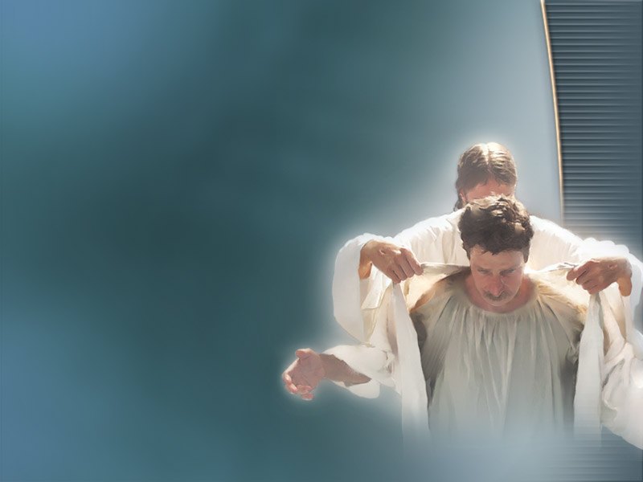
Vestes brancas de Cristo — Sua justiça com a qual Ele cobre os pecadores.

Slide 25
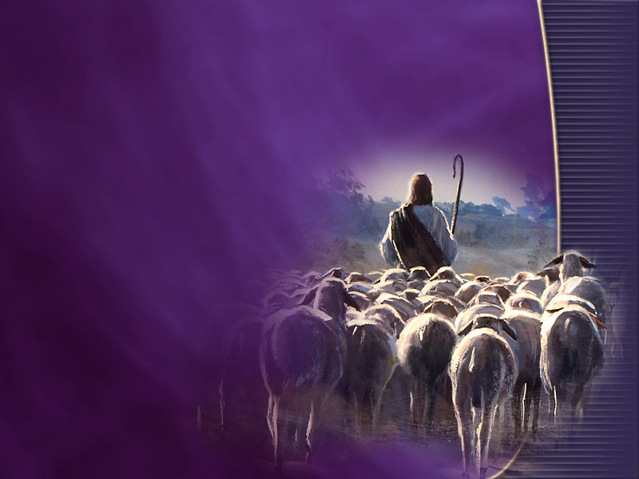
Vara de ferro — Simboliza autoridade. O pastor de ovelhas usa a vara para proteger seu rebanho (João 10:7-18; Salmo 23:4).

Slide 26
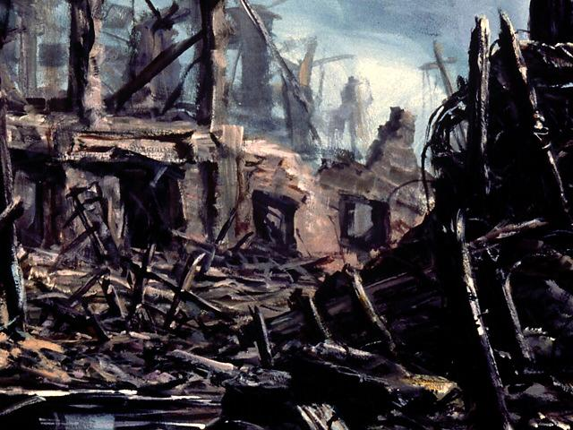
A Destruição dos Pecadores na Vinda de Cristo

Slide 27
Ler Apocalipse 19:17-21 Esses versos retratam mais uma vez a batalha do Armagedom, sobre a qual estudamos nos capítulos 16 e 17.

Slide 28
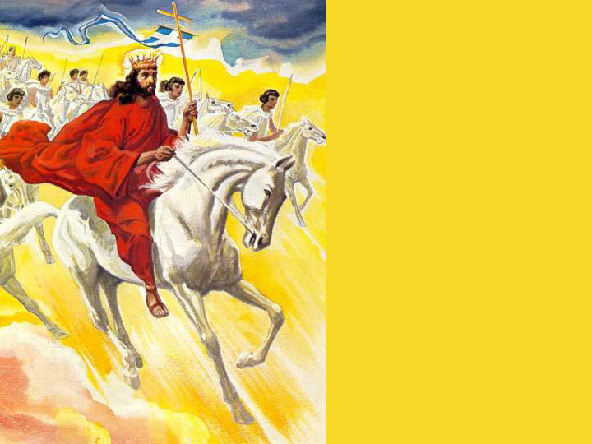
Enquanto Jesus e Seus anjos são representados descendo dos céus como um exército a cavalo, são anunciados os resultados da batalha. João, então, nos fornece outra imagem...

Slide 29
Ele descreve a vinda de Jesus aos pecadores impenitentes como um convite para a "ceia do grande Deus" (Apocalipse 19:17). Essa é muito diferente da "ceia das bodas do Cordeiro", no verso 9.

Slide 30
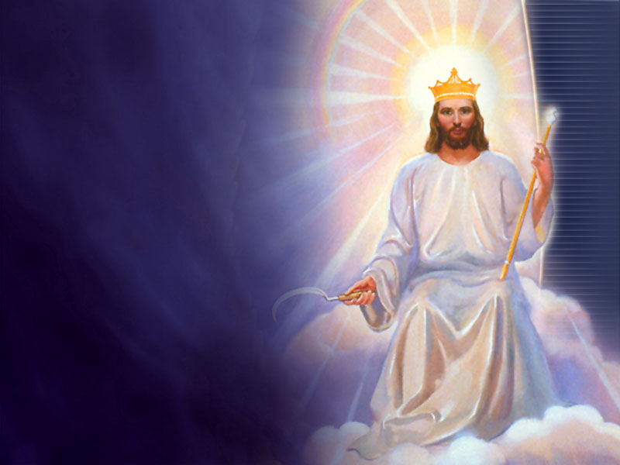
Quando Jesus vier, todos os seres humanos terão escolhido entre um ou outro convite para a ceia. Podemos estar presentes apenas a uma delas. Todas as pessoas são convidadas para a primeira, a festa de casamento do Cordeiro...

Slide 31
Aqueles que se recusam a atender, automaticamente se tornam convidados da segunda, "a ceia do grande Deus". Precisamos escolher uma ou outra. A primeira ceia representa a vida eterna com Jesus. A segunda significa morte eterna.

Slide 32
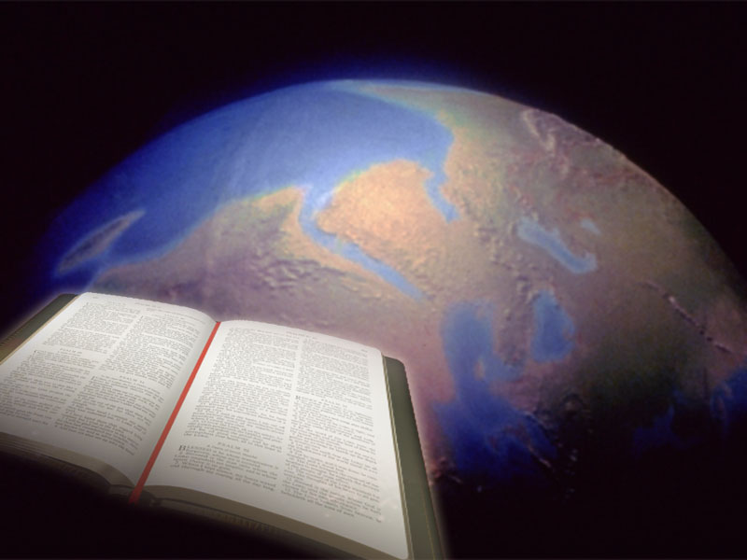
Os versos 9 e 17 retratam os dois lados da batalha terrena final. Identifique-os:

Slide 33
Os versos 9 e 17 retratam os dois lados da batalha terrena final. Identifique-os: O primeiro deles é os que são convidados para a ceia das bodas do Cordeiro. O segundo é convidado para a grande ceia de Deus.

Slide 34
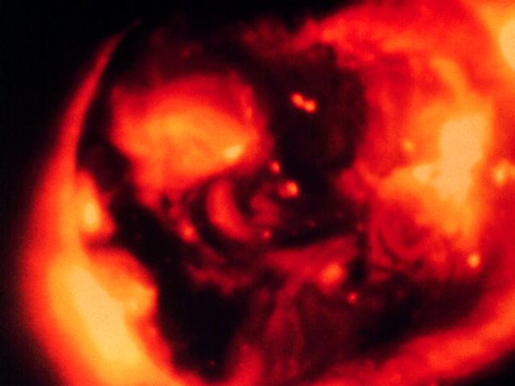
Nos versos 20 e 21, note a total destruição daqueles que uniram seus interesses aos do regime político e religioso que se opõe a Deus e à Sua verdade:

Slide 35
"E a besta foi aprisionada, e com ela o falso profeta que... enganou os que receberam a marca da besta e os que eram adoradores da sua imagem.

Slide 36
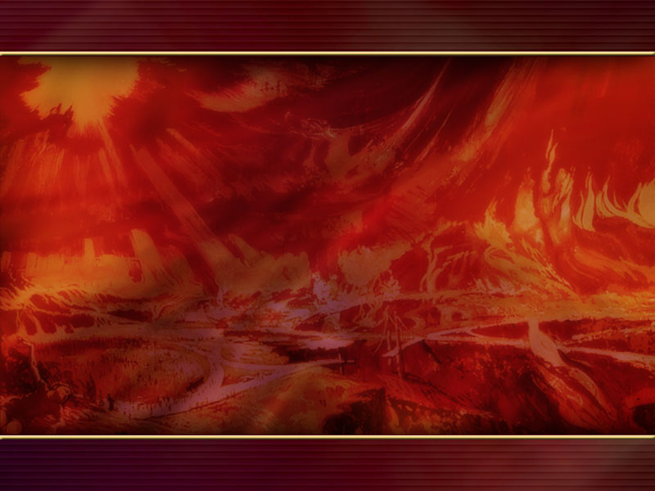
Eles foram lançados no "lago de fogo" ou mortos pela "espada de Deus" (Sua Palavra). NINGUÉM é deixado vivo. A aniquilação dos pecadores é completa, não por escolha da parte de Deus, mas por sua própria opção.

Slide 37
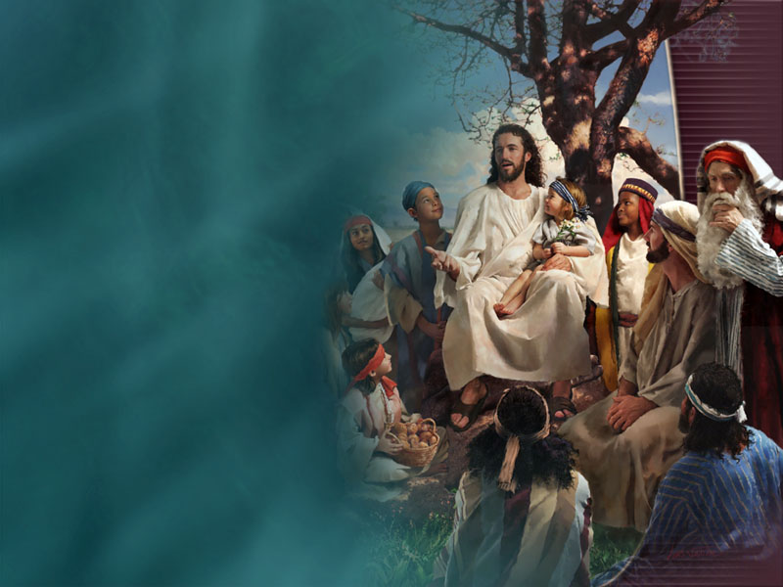
Jesus não deseja que isso aconteça. A Bíblia o chama de "Príncipe da Paz" (Isaías 9:6)...

Slide 38
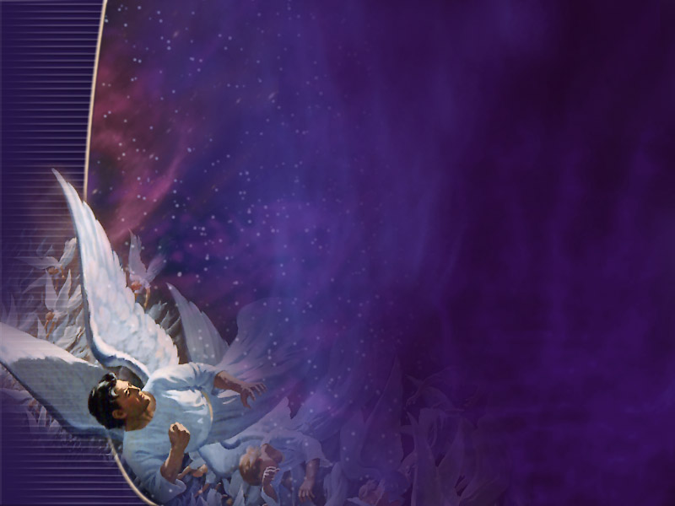
Ele não aprecia a guerra. Não foi Ele quem começou esse conflito; Satanás o fez, milhares de anos antes no Céu.

Slide 39
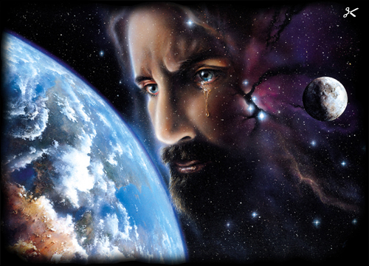
Por milhares de anos Jesus tem sido paciente. Ele tem Se afligido por causa de famílias famintas...

Slide 40
...mulheres estupradas, crianças maltratadas, pela mortandade da guerra, os corpos arruinados pela doença e o sofrimento.

Slide 41
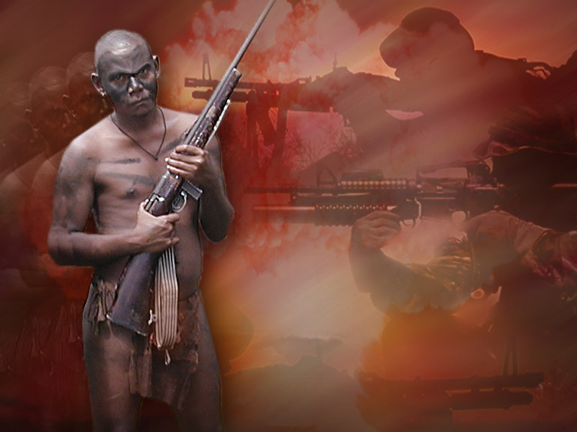
Foi permitido que o pecado seguisse seu curso natural para que nós, seres humanos, e toda a criação celestial, pudéssemos observar quão maligno o pecado realmente é...

Slide 42
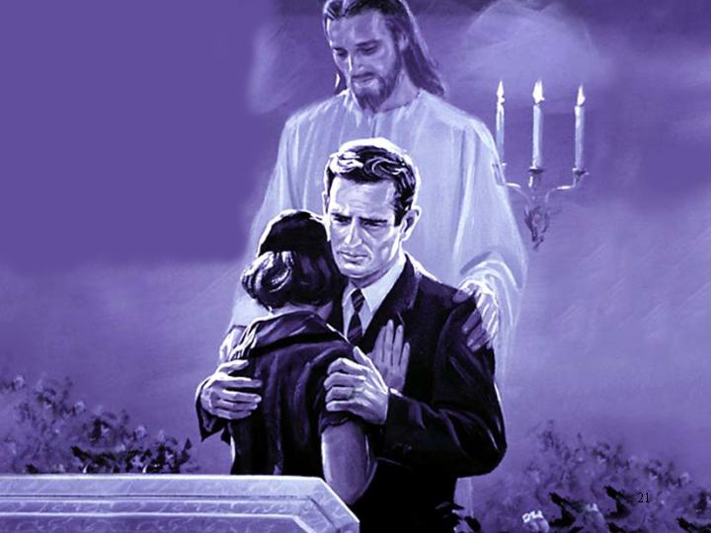
...Nunca mais quereremos que ele ressurja. Cada ser criado compreenderá o pecado como ele de fato é. As questões do conflito dos séculos serão todas esclarecidas.

Slide 43
Por milhares de anos Deus tem trabalhado para atrair os seres humanos a Si. Ele veio a este mundo para nascer como um homem, viver uma vida perfeita e morrer como sacrifício sobre a cruz a fim de nos salvar.

Slide 44
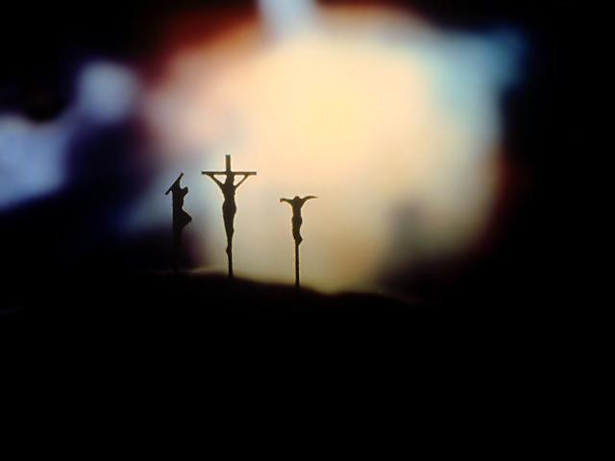
Ele demonstrou claramente como é de fato o caráter divino. Mas, a despeito de tudo isso, muitas pessoas ainda voltam suas costas ao oferecimento divino de salvação.

Slide 45
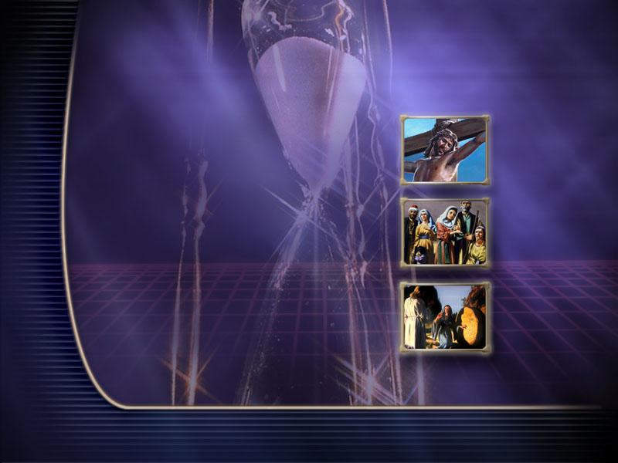
Em Sua misericórdia, Jesus diz que é chegado o tempo de dar um fim ao sofrimento e à dor causados pelo pecado.

Slide 46
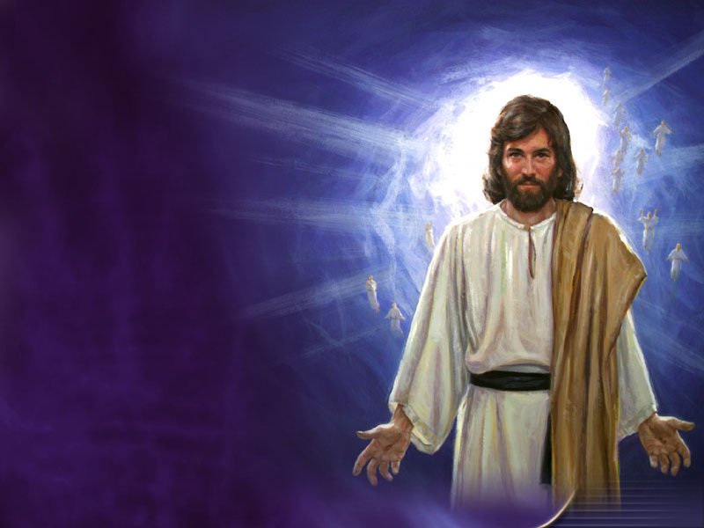
Cristo tem sido amoroso e bondoso, "não querendo que ninguém se perca" (II Pedro 3:9). Contudo, é chegado o tempo de colocar as coisas em seus devidos lugares. Misericórdia e justiça precisam ser compartilhadas.

Slide 47
O período de tempo bíblico que descreve como o pecado chegará ao fim neste mundo é chamado de milênio.

Slide 48
É interessante que, apesar de seu largo uso, a palavra "milênio" não é encontrada na Bíblia. Ela é adaptada de antigas traduções latinas das Escrituras. É formada por duas palavras latinas: "mille", que significa "mil", e "annum", que significa "ano".

Slide 49
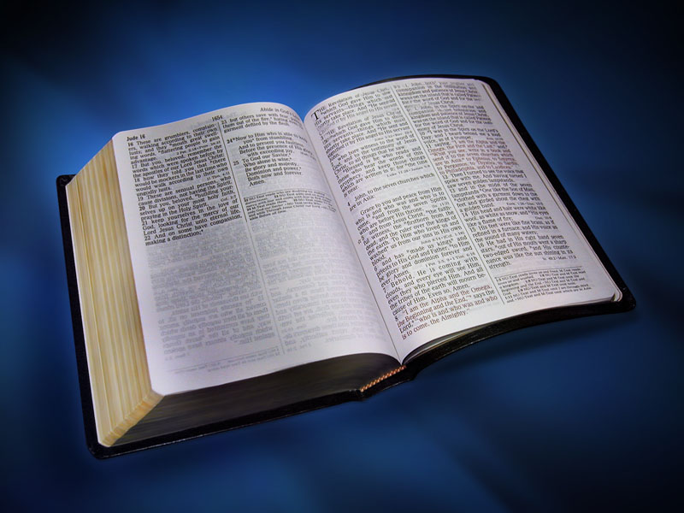
Apocalipse 20 nos ajuda a compreendermos o que acontecerá durante esses mil anos.

Slide 50
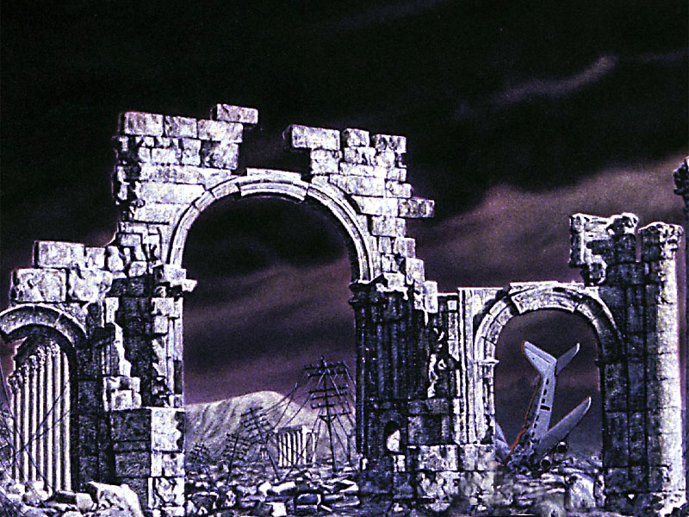
O Milênio (Apocalipse 20) Ler Apocalipse 20:1-15.

Slide 51
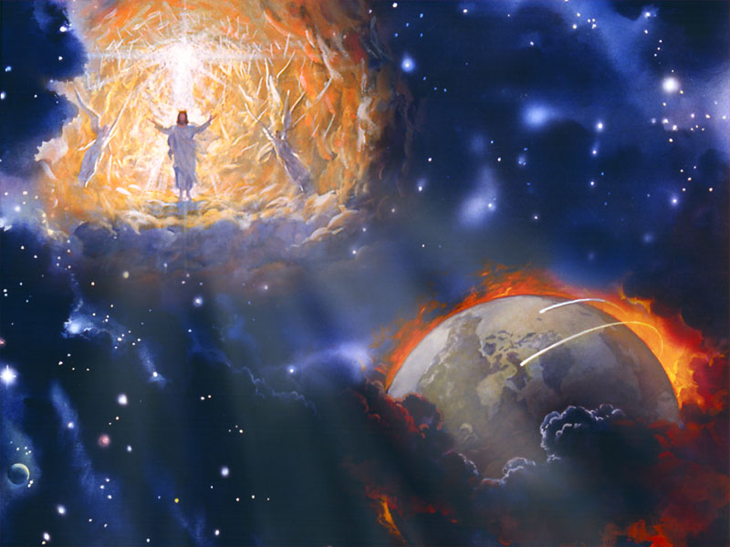
Como mencionado, Apocalipse 20 centraliza-se sobre um período de mil anos que ocorrem em seguida à segunda vinda de Cristo.

Slide 52
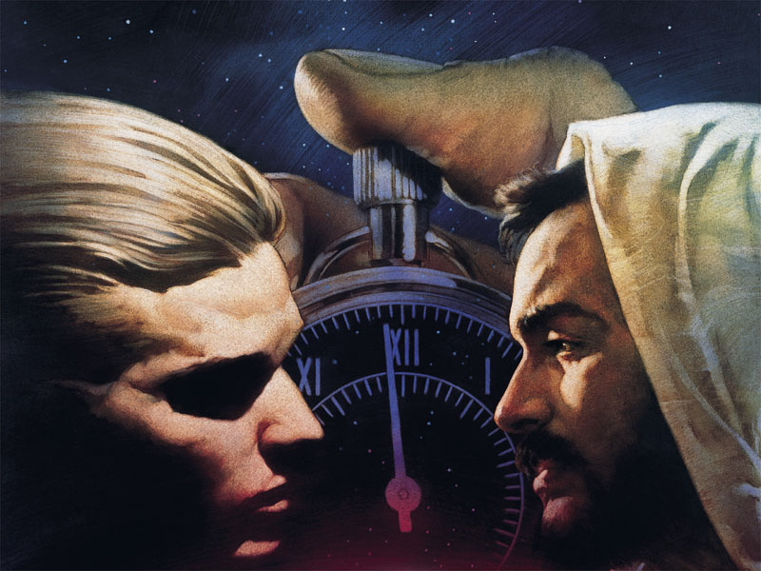
Os eventos envolvidos nesse espaço milenário marcam o ato final do conflito entre Deus e Satanás, que ocorreu desde que o pecado penetrou o Universo.

Slide 53
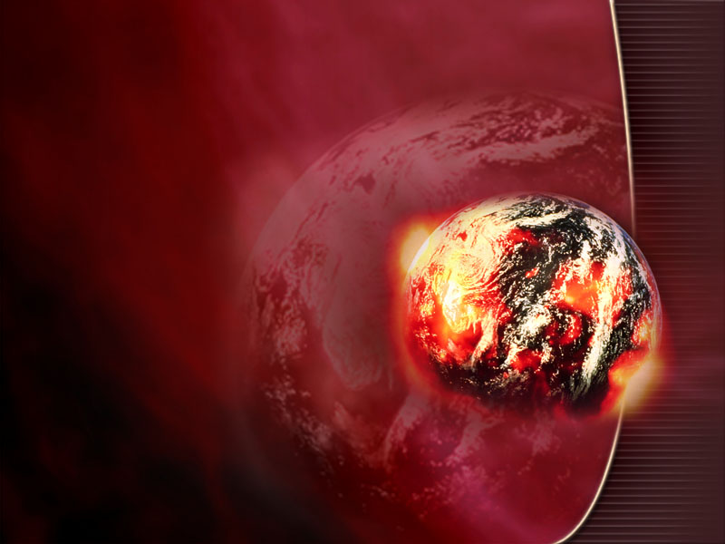
O drama alcança seu clímax no final dos mil anos, quando nosso mundo pecaminoso é purificado para sempre do pecado.

Slide 54
Para auxiliar no entendimento do que iremos estudar nos próximos versos, a lista seguinte resume os acontecimentos ocorrentes durante o milênio. As partes que se seguem a este sumário nos darão os detalhes e os necessários textos bíblicos de apoio.

Slide 55
Eventos iniciais dos mil anos 1- Jesus retorna à Terra. 2- Os justos mortos são ressuscitados. 3- Os justos vivos são levados ao Céu. 4- Os corpos dos justos são transformados. 5- Os ímpios vivos morrem. 6- Os ímpios mortos permanecem nas sepulturas. 7- Satanás é aprisionado na Terra.

Slide 56
Eventos durante os mil anos 1- A Terra apresenta-se desolada. 2- Os ímpios estão todos mortos. 3- Satanás está confinado à Terra. 4- Os justos estão no Céu com Deus. 5- Um julgamento tem lugar no Céu.

Slide 57
Eventos no final dos mil anos 1- Os ímpios mortos são ressuscitados. 2- Satanás é libertado. 3- Satanás engana os ímpios ressuscitados. 4- A Santa Cidade desce do Céu. 5- Os ímpios cercam a Santa Cidade. 6- Os ímpios são destruídos. 7- Novos céus e nova Terra.

Slide 58
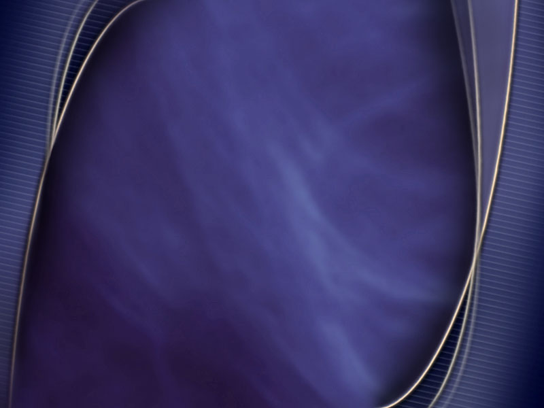
Apocalipse 20 nos mostra que as duas ressurreições servem de fronteiras para o período de mil anos. Tenha presente esse fato enquanto estudamos textos específicos de Apocalipse 20.

Slide 59
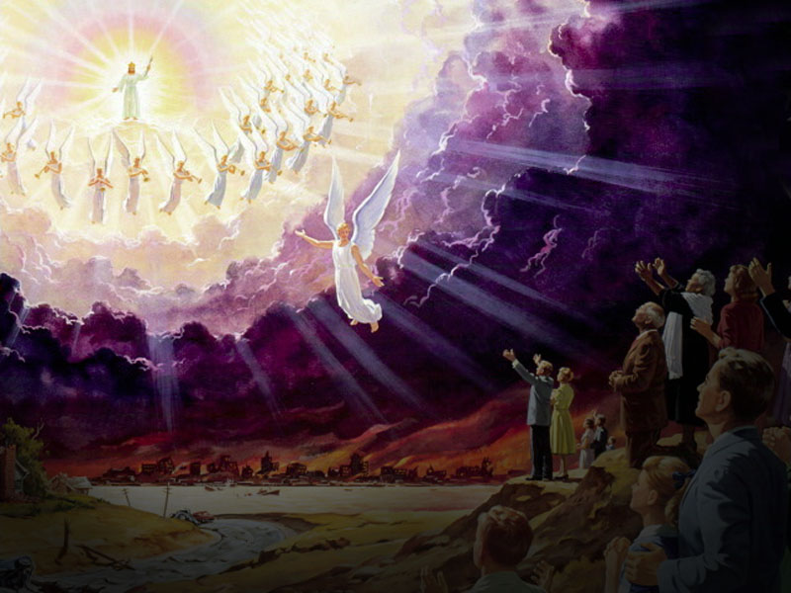
O Início do Milênio Tem lugar a segunda vinda de Cristo (Apocalipse 19).

Slide 60
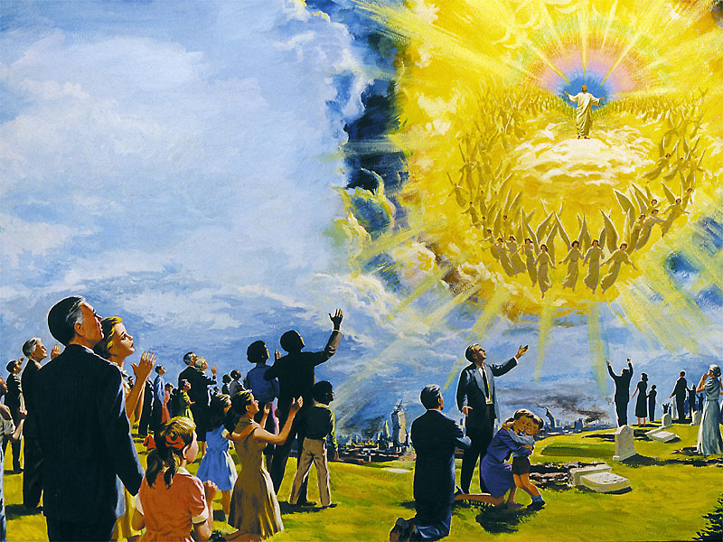
A quem Deus ressuscita na primeira ressurreição que acontece logo no início dos mil anos? (Apocalipse 20:6)

Slide 61
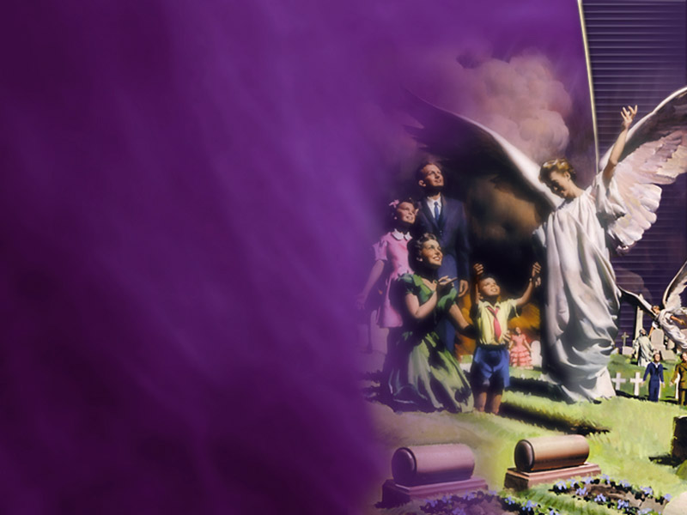
Aqueles que aceitaram a Cristo (os justos mortos) são ressuscitados e se unem aos justos vivos para se encontrarem com Jesus nos céus.

Slide 62
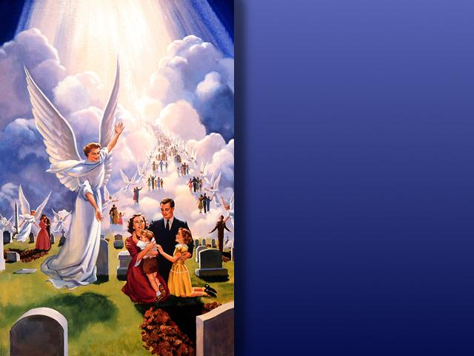
Em I Tessalonicenses 4:16 e 17 temos informação adicional a respeito: "Porque o Senhor mesmo descerá do céu com grande brado, à voz de arcanjo, ao som da trombeta de Deus, e os que morreram em Cristo ressuscitarão primeiro...

Slide 63
...Depois nós, os que ficarmos vivos, seremos arrebatados juntamente com eles, nas nuvens, ao encontro do Senhor nos ares, e assim estaremos para sempre com o Senhor."

Slide 64
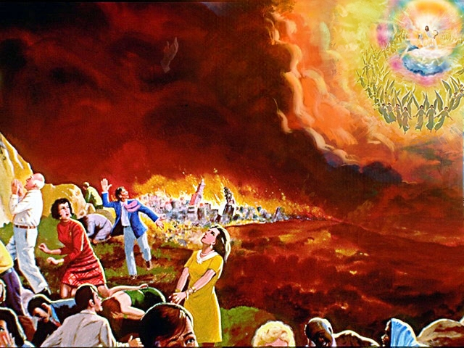
Na segunda vinda de Jesus, enquanto os justos são levados para o Céu, todos os pecadores vivos são destruídos. Os pecadores mortos permanecem em suas tumbas. (ler Apocalipse 6:15-17)

Slide 65
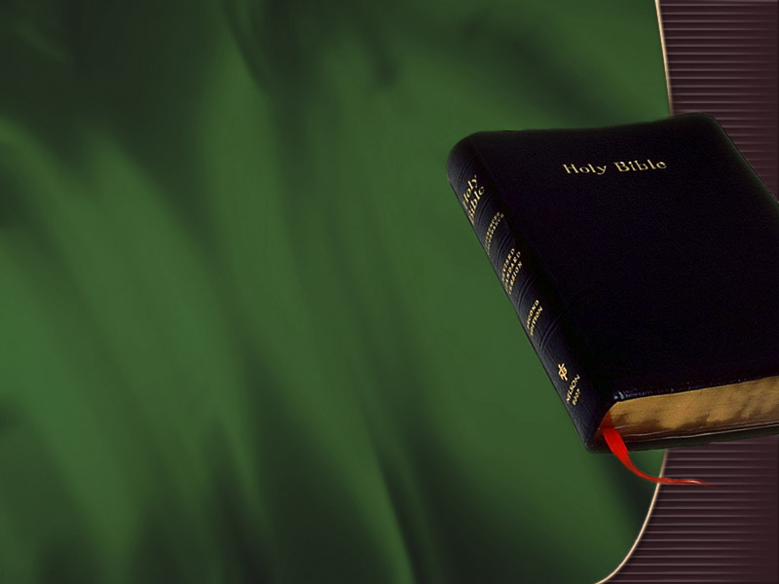
II Tessalonicenses 2:8 refere-se a esse evento: "E então será revelado esse iníquo, a quem o Senhor Jesus matará com o sopro de Sua boca e destruirá com a manifestação da Sua vinda."

Slide 66
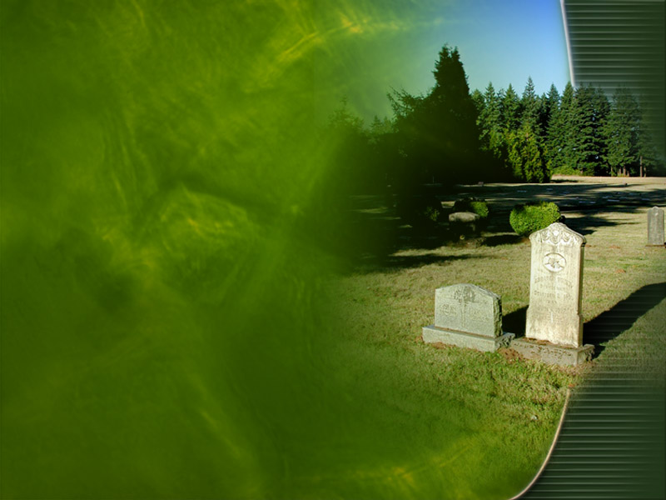
Esses mesmos pontos são esboçados em Apocalipse 20:5 e 6: "Mas os outros mortos não reviveram, até que os mil anos se completassem."

Slide 67
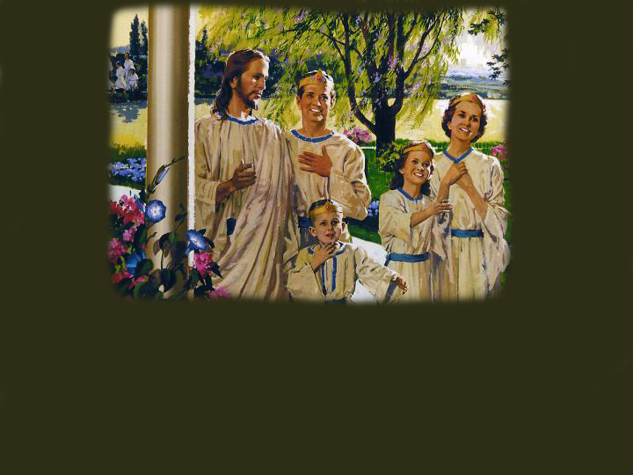
“Bem-aventurado e santo é aquele que tem parte na primeira ressurreição. Sobre estes não tem poder a segunda morte, mas... reinarão com Ele durante os mil anos.”

Slide 68
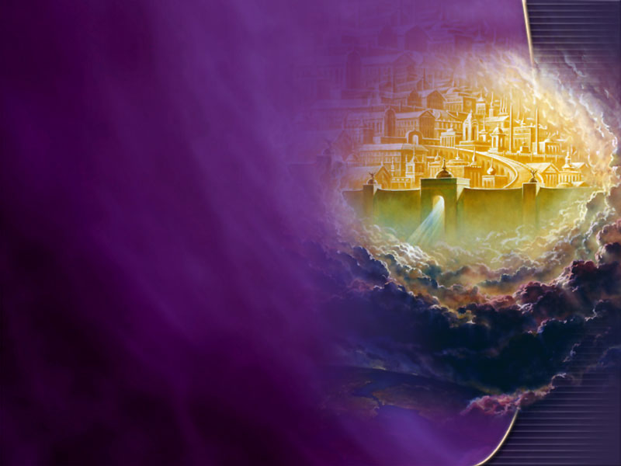
Então os corpos de todos os justos serão transformados. "Mas a nossa pátria está nos céus, donde também aguardamos um Salvador, o Senhor Jesus Cristo...

Slide 69
...que transformará o corpo da nossa humilhação, para ser conforme ao corpo da Sua glória, segundo o Seu eficaz poder de até sujeitar a si todas as coisas." (Filipenses 3:10 e 21)

Slide 70
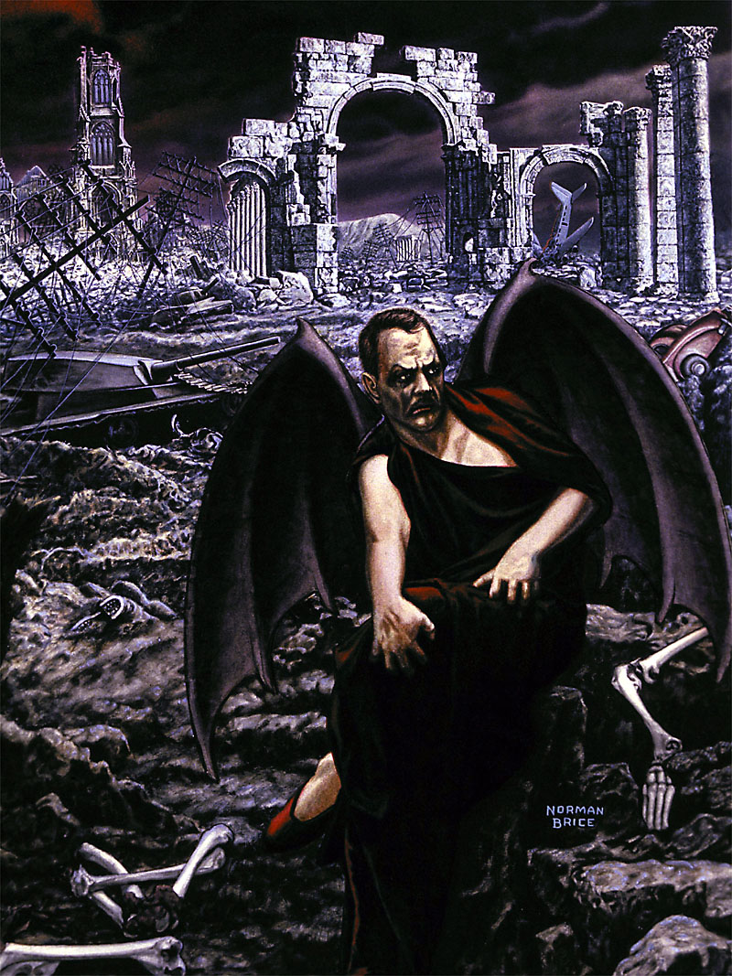
Durante o Milênio Satanás é aprisionado na Terra; ele fica sem poder deixar o planeta.

Slide 71
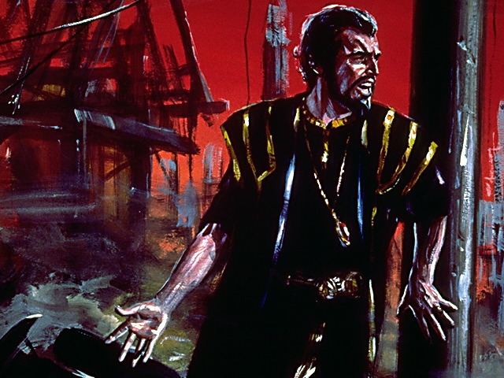
Ler Apocalipse 20:1-3. Por quanto tempo Satanás ficará preso?

Slide 72
Ler Apocalipse 20:1-3. Por quanto tempo Satanás ficará preso? Mil anos.

Slide 73
Para onde ele foi lançado depois de preso?

Slide 74
Para onde ele foi lançado depois de preso? No abismo.

Slide 75
O que lhe acontece no final dos mil anos?

Slide 76
O que lhe acontece no final dos mil anos? Satanás é solto por pouco tempo.

Slide 77
O que Satanás estará fazendo na Terra? Absolutamente nada, exceto lamentar amargamente a perda de sua estatura celestial e a derrota na guerra com Deus...

Slide 78
...Satanás será incapaz de enganar a quem quer que seja, porque os ímpios estarão mortos e espalhados pela face da Terra, e os cristãos estarão no Céu. Satanás está "algemado" ou "preso" pelas circunstâncias.

Slide 79
Aqueles que aceitaram a Jesus vivem com Ele no Céu durante o período de mil anos.

Slide 80
O que os justos estarão fazendo no Céu, juntamente com Deus? Leia Apocalipse 20:4: "Então vi uns tronos e aos que [o povo de Deus] se assentaram sobre eles..." O que lhes foi confiado?

Slide 81
O que os justos estarão fazendo no Céu, juntamente com Deus? Leia Apocalipse 20:4: "Então vi uns tronos e aos que [o povo de Deus] se assentaram sobre eles..." O que lhes foi confiado? “Autoridade para julgar...”

Slide 82
Durante os mil anos, os justos estarão revisando os casos dos seres humanos ímpios e anjos decaídos, incluindo seu líder, Satanás. Deus lhes deseja assegurar que todos os Seus juízos sempre foram justos...

Slide 83
Isso também será preparado para que os mártires da fé e outros veteranos seguidores de Cristo que por ele sofreram, sejam capazes de compreender o trato divino com os maus.

Slide 84
Deus dá aos cristãos a oportunidade de avaliar Seu julgamento daqueles que obstinadamente O rejeitaram.

Slide 85
Quando repassarmos todos os registros e os mortos forem julgados "pelas coisas que estavam escritas nos livros" (Apocalipse 20:12), veremos por nós mesmos que Deus foi justo e fiel em Seu trato com todos...

Slide 86
Constataremos em que medida cada indivíduo decidiu, afinal de contas, seu destino, escolhendo o lado de Deus ou de Satanás.

Slide 87
O Encerramento do Milênio No final dos mil anos, ergue-se a cortina sobre os eventos finais do milênio.

Slide 88
O que acontece com a "Santa Cidade", a Nova Jerusalém," quando os eventos finais têm início? (Apocalipse 21:2)

Slide 89
O que acontece com a "Santa Cidade", a Nova Jerusalém," quando os eventos finais têm início? (Apocalipse 21:2) “Desce do Céu.”

Slide 90
A cidade que foi o lar do povo de Deus durante mil anos, desce do Céu para o nosso mundo.

Slide 91
O que acontece aos maus nesse tempo? (Apocalipse 20:5 e 6)

Slide 92
O que acontece aos maus nesse tempo? (Apocalipse 20:5 e 6) Ressuscitam.

Slide 93
O "restante dos mortos" refere-se aos ímpios falecidos, porque os justos mortos retornaram à vida na primeira ressurreição, no início dos mil anos. Assim, os maus é que são ressuscitados na segunda ressurreição, no encerramento dos mil anos.

Slide 94
Satanás, que esteve circunscrito ou preso à Terra durante os mil anos, é libertado. O que ele vai fazer quando vir que está livre? (versos 7 e 8)

Slide 95
Satanás, que esteve circunscrito ou preso à Terra durante os mil anos, é libertado. O que ele vai fazer quando vir que está livre? (versos 7 e 8) Seduzirá as nações para a batalha.

Slide 96
O verso 9 declara que os maus e Satanás tentarão impor um cerco ao quê?

Slide 97
O verso 9 declara que os maus e Satanás tentarão impor um cerco ao quê? Ao acampamento dos santos e a cidade querida.

Slide 98
Satanás se apega à sua última oportunidade. Ele acha que está de volta às velhas atividades. Pretende atacar os justos que descem do Céu...

Slide 99
...Tem o controle dos maus nas mãos, afinal, todos eles foram ressuscitados. É como nos velhos tempos. Ele planejará estratégias de ataque com gênios militares de todos os períodos da história terrena.

Slide 100
Generais que conquistaram impérios e governaram o mundo podem organizar e comandar os exércitos de Satanás. Uma organização perfeita! A cidade não é fortificada; os cristãos não possuem armas ou munição.

Slide 101
Satanás dá o comando para marchar contra a cidade. Seus exércitos convergem de cada canto da Terra, marchando com precisão. Eles se aproximam da Cidade Santa, que paira acima da Terra...

Slide 102
...Dela flui a glória de Deus que ilumina o mundo com Sua majestade e grandeza. Os ímpios de todas as eras permanecem sob seus transparentes muros dourados. Eles estão prontos para atacar e tomar essa magnífica cidade.

Slide 103
Mas, subitamente o silêncio toma posse da multidão. Ninguém fala. Ninguém se move. Eles compreendem que estão na presença de Deus, e começam a entender o que isso significa. Estão perdidos! Eles desprezaram a vida eterna! O horrível pressentimento de estar perdido para sempre é esmagador.

Slide 104
Tem Lugar a Cena do Juízo Final Ali, pela primeira e última vez, cada pessoa que nasceu neste mundo permanece em seu lugar naquele momento. Que acontecimento! Os dois lados da humanidade estão face a face. Leia os versos 11-13 para posterior descrição dessa momentosa ocasião.

Slide 105
A Bíblia não descreve todos os detalhes, mas desses versos transparece que, como os maus estão diante de Deus, toda a sua vida passa diante deles...

Slide 106
Jesus desvenda diante de toda a expectante humanidade o que parece ser um imenso filme. O céu se enche com toda a história do trato divino com os anjos rebeldes e os homens decaídos.

Slide 107
Deus quer que cada um entenda Sua justiça. Deseja que mesmo os perdidos vejam como Ele ansiou salvá-los...

Slide 108
Foi sua própria decisão que os pôs do lado de fora dos muros dessa gloriosa cidade. O plano de Cristo para salvar os pecadores é mostrado em cores vivas.

Slide 109
Os ímpios compreendem que Jesus os amou com inabalável amor. Mas agora é muito tarde! Eles são compelidos a se curvarem perante Ele como o Rei dos reis e Senhor dos senhores, reconhecendo Sua justiça e misericórdia.

Slide 110
Romanos 14:10 e 11 declara: "Pois todos havemos de comparecer ante o tribunal de Deus. Porque está escrito: Por Minha vida, diz o Senhor, diante de Mim se dobrará todo joelho, e toda língua louvará a Deus."

Slide 111
Apocalipse 5:13 diz: "Ouvi também a toda criatura que está no céu, e na terra, e debaixo da terra, e no mar, e a todas as coisas que neles há, dizerem: Ao que está assentado sobre o trono, e ao Cordeiro, seja o louvor, e a honra, e a glória e o domínio pelos séculos dos séculos."

Slide 112
Por séculos Satanás tem infamado o caráter de Deus, acusando-O de ser cruel e injusto. Mas agora todas essas acusações foram respondidas. Não há questões irresolvidas. O próprio Satanás está em silêncio. Seu repertório de mentiras está esgotado.

Slide 113
Os salvos e os perdidos reconhecem que Jesus, o Cordeiro de Deus, é digno de nosso amor e adoração...

Slide 114
...Um imensurável coro jamais reunido, consistente de todos os seres humanos nascidos neste mundo, declara a uma só voz: "Digno é o Cordeiro que foi morto" (Apocalipse 5:12)

Slide 115
Fogo desce do céu e destrói pecado e pecadores. Mas desceu fogo do céu e os consumiu. (verso 9).

Slide 116
O que acontece com o diabo (verso 10)?

Slide 117
O que acontece com o diabo (verso 10)? Foi lançado dentro do lago do fogo e enxofre.

Slide 118
E a morte e o Hades (a sepultura) foram lançados no lago de fogo; esta é a segunda morte (verso 14).

Slide 119
Quem foi lançado no lago de fogo (verso 15)?

Slide 120
Quem foi lançado no lago de fogo (verso 15)? Todos que não tem o nome inscrito no Livro da Vida.

Slide 121
Embora Satanás e a incontável multidão de ímpios tenham admitido que o caminho de Deus é o melhor, seus corações não foram transformados. Seu caráter permanece pecaminoso. O santo fogo vindo de Deus precisa destruir o pecado. Esse é o Juízo Final.

Slide 122
Satanás e os ímpios que se reuniram para tomar de assalto a Santa Cidade são destruídos para sempre. Essa é a chamada "segunda morte" ou morte eterna. Esse fogo purifica totalmente a Terra; nenhum traço de pecado será deixado.

Slide 123
Onde você estará? Deus anseia poder falar-nos face a face. Ele anseia dizer-nos estas palavras: "Bem está, servo bom e fiel." (Mateus 25:21)

Slide 124
Onde você estará quando Deus der Seu veredicto final? De que lado? Não importa o que você fez em sua vida, não importa o que você passou, Deus pode fazer com que tudo tenha um significado...

Slide 125
...Ele pode conceder-lhe um lugar do lado de dentro da cidade, com Jesus e os redimidos. Assim, por favor, dê-Lhe uma resposta agora, face a face.

